Slide 1
🏛️
Muhammad Al-Xorazmiy nomidagi Toshkent axborot texnologiyalari universiteti urganch filialining 942-20 – guruh talabasi Xo’janioyozov Fayzulla
Individual loyiha
Mavzu : Tomir eksport qiluvchi firmaning platformasini ishlab chiqish
Rahbar : Xo’jamurodov Bekmurod

Slide 2
Baraka golden licorice
Created by:Xo’janiyozov Fayzulla

Slide 3
Masalaning qo’ylishi
Ushbu kurs ishida qo’yilgan asosiy maqsaddan kelib chiqib, quyidagi vazifalarni hal qilish lozim:
- Korxona ishini avtomatlashtirish;
- Bo’lib to’lash usulini ham qo’shish;
- Berilgan summalarni va qarzdorlikni doimiy ko’rib borish;
Dasturda quydagi ishlar amalga oshirilishi lozim:
- Mahsulotlar baholarini va ishchilarning ish haqlarini avtomatik hisoblash;
- Chiqimlar statistika chiqarish;

Slide 4
Tomir eksport qiluvchi firmaning platformasini ishlab chiqish
Bu platforma qizilmiya (bo’yon) tomirini qayta ishlash va eksport qilish tizimini avtomatik tashqil qilish bilan shug’illanadi. Ya’ni ildizlarni qayerdan kelishi , qancha kelishi, ishchilarning ish haqini, kommunal va boshqa chiqimlarni avtomatik hisoblash ishlarini bajaradi.
Bu platforma orqali eksport qilingan mahsulot uchun pulni bo’lib to’lashni amalga oshirish ham mumkin .

Slide 5
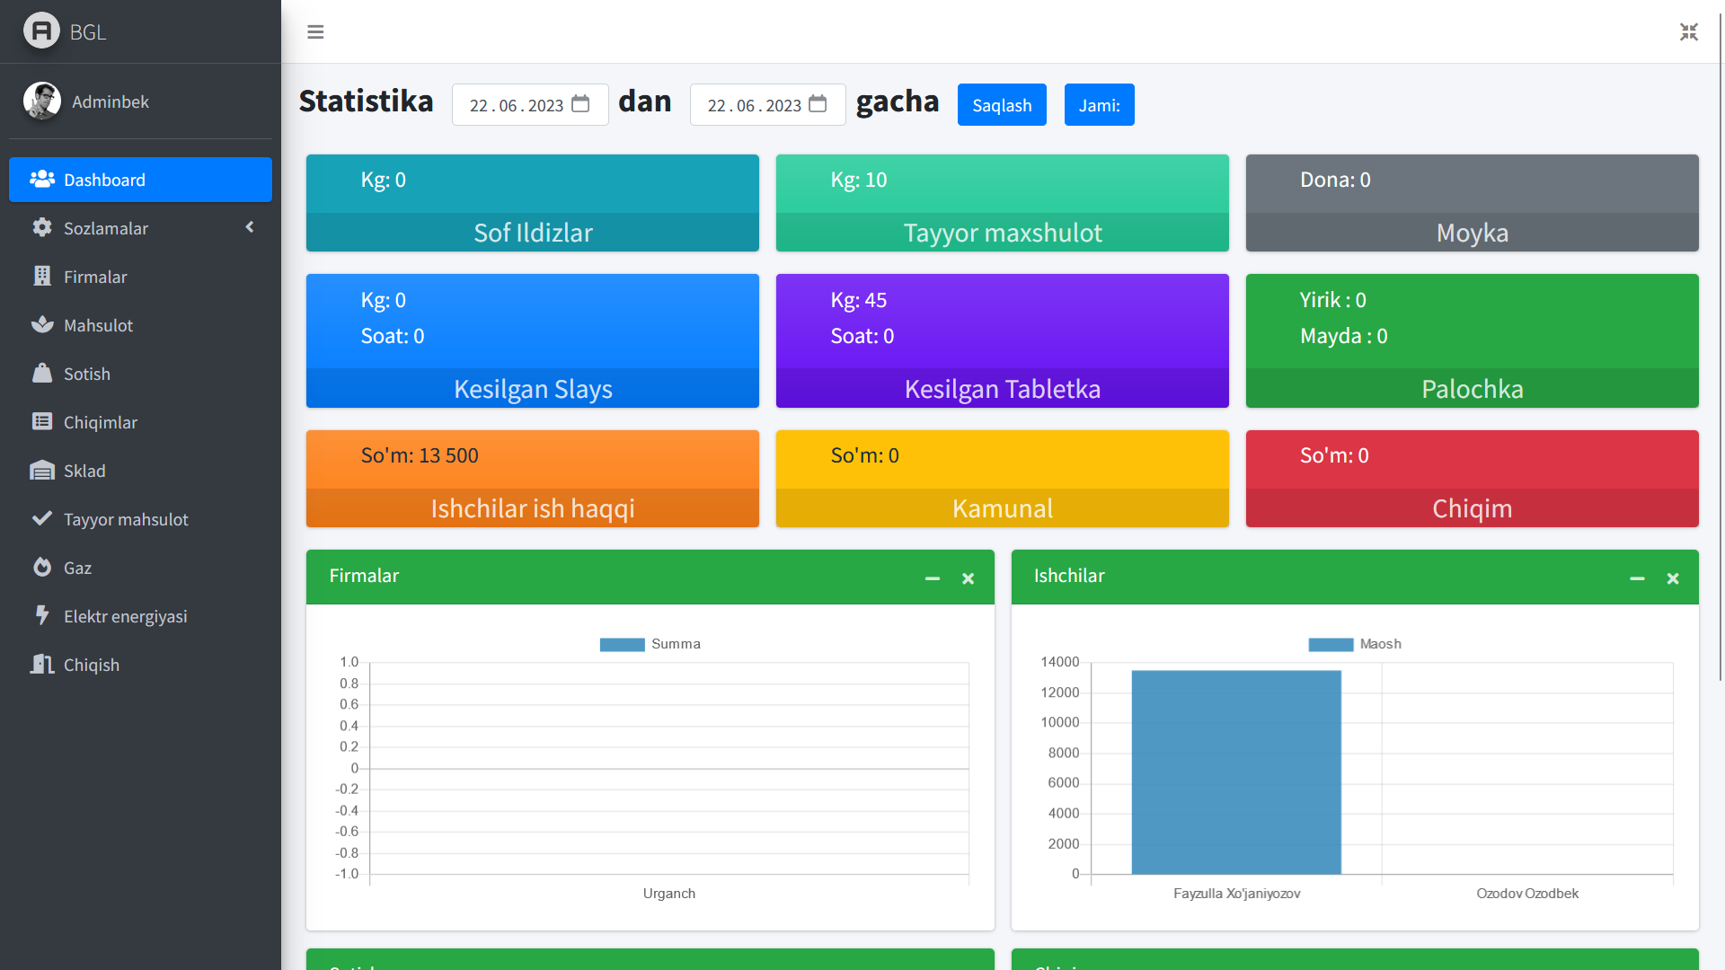
Platforma haqida

Slide 6
Platforma haqida
Platforma faqat backend qismidan ya’ni faqat admin paneldan
iborat. Sidebar qismida “Firmalar”, “Sozlamalar”, “Mahsulot”, “Sotish” , “Kamunallar”, “Sklad” va boshqa bo’limlar bor. Platforma to’liq php(laravel) da yozilgan. Githubda joylangan.

Slide 7
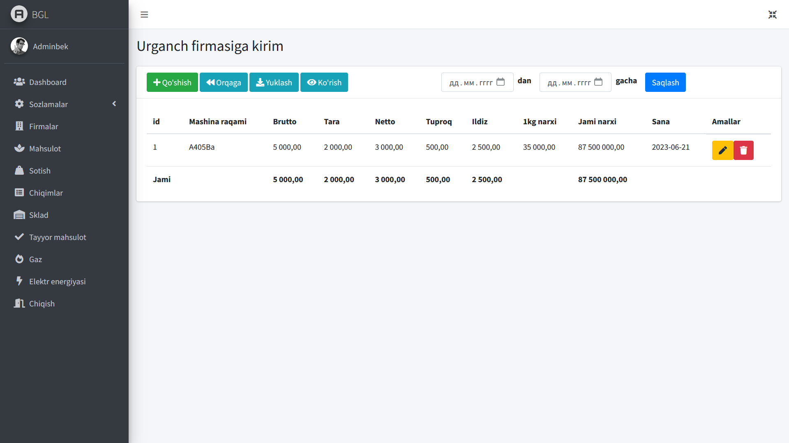
Firmalar bo’limi

Slide 8
Thank you for your attention

